Slide 1


CI/CD环境搭建
团队作业报告
姚子航，应邦豪，徐天强，王鑫伟，励颖

Slide 2
1
CI/CD 介绍篇
目录
2
CI/CD 实践篇
CATALOG
3
CI/CD 思考篇
4
单击添加文字标题

Slide 3
01
CI/CD 介绍篇
Introduction of continuous integration
and continuous deployment

Slide 4
名词解释
Definition of nones
CI
Continuous Integration，即持续集成
CD
Continuous Delivery，Continuous Deployment，
即持续交付、持续部署
构建
将源代码放在一起，并验证软件可以作为一个一致的单元
运行的过程；验证活动一般包括编译、测试、审查和部署。
集成
狭义的集成指代码与代码之间的集成，保证代码合并不冲突；
广义的集成指软件各个过程的集成，包括开发、部署、测试等。

Slide 5
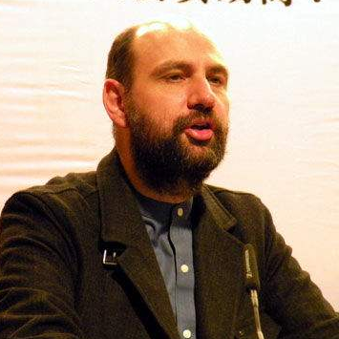
持续集成的定义
Definition of CI
“ 持续集成 是一种软件开发实践，即团队开发成员经常集成他们的工作。通常，每个成员每天至少集成一次，也就意味着每天可能发生多次集成。每次集成都通过自动化的构建来验证，从而尽早地发现集成错误。”
Martin fowler
集成的频率通常是至少每天一次，有时候可以多次。
如果在集成过程中出现异常，则应当快速反馈给相关人员。
ThoughtWorks公司
首席科学家

Slide 6
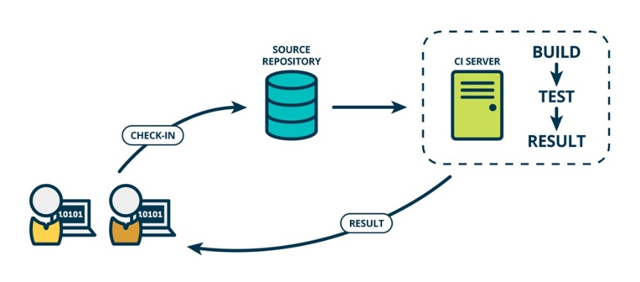
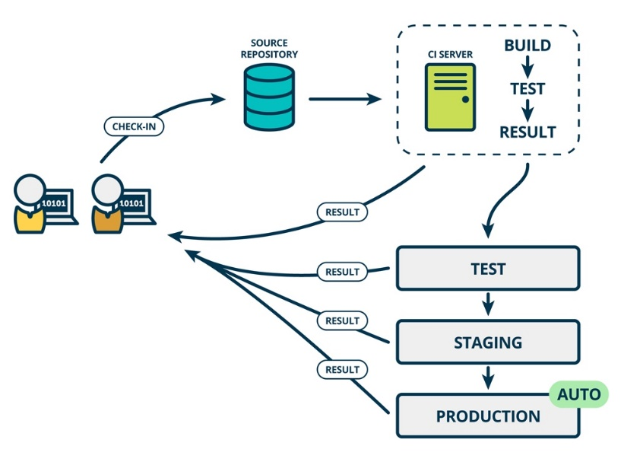
持续集成与持续部署
Click add text caption
持续交付在持续集成的基础上，将集成后的代码部署到更贴近真实运行环境的「类生产环境」中进行更多的测试。如果代码没有问题，可以继续手动部署到生产环境中。
持续部署就是把部署到生产环境的过程自动化。
持续集成强调开发人员提交了新代码之后，立刻进行构建、单元测试。根据测试结果，我们可以确定新代码和原有代码能否正确地集成在一起。

Slide 7

持续集成与持续部署的优点
Advantages of CI/CD
提高软件质量
高效的持续集成的测试一直持续进行，避免了在代码累积到一定量进行集成时代码质量低下的风险。
建立团队开发产品的信心
持续集成使得团队成员清楚地知道每一次构建的结果，知道他们对软件的改动有哪些影响，结果怎么样。
节约时间，缩短项目发布周期
持续集成可以将代码编译、数据库集成、测试、审查、部署、反馈等环节自动化，缩短了项目总体耗时，将项目发布时间提前。
增强项目的可见性
我们可以通过迭代开发、技术评审、持续集成增加项目进度和软件质量的可见性。
便捷部署
持续集成可以在任何实践发布可以部署的软件，可以经常对源代码进行改动。
解决项目管理的困惑
在持续集成实践中，项目管理者只需要把控项目进度，不需要再关注开发和测试间的接口问题。

Slide 8



持续集成与持续部署的原则
Principles of CI/CD
维护唯一的代码仓库
让构建能够自测
每天执行多次构建，每次构建都要生成可发布的产品
每次提交都在主线集成的机器上做构建
开发人员每天至少向版本控制库提交一次代码

Slide 9





持续集成与持续部署的工具
Tools of CI/CD
Github
Jenkins
Tomcat
Druid

Slide 10
02
CI/CD 实践篇
Practice of continuous integration
and continuous deployment
持续集成
持续部署
监控

Slide 11
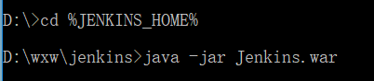
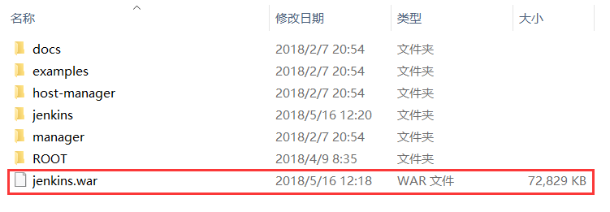
持续集成：搭建Jenkins环境
CI: Build Jenkins Environment
从Jenkins官网https://jenkins.io/下载最新的war包。
方法一：将Jenkins作为一个Windows服务，用命令行运行war包启动Jenkins，并为其分配https端口。
方法二：基于Web容器（Tomcat）安装，将jenkins.war复制到%TOMCAT_HOME%\webapps
目录下。
Jenkins 2.107.3
Druid
JDK 8
Maven 3.5.3
Tomcat 7.0.85
GitHub

Slide 12
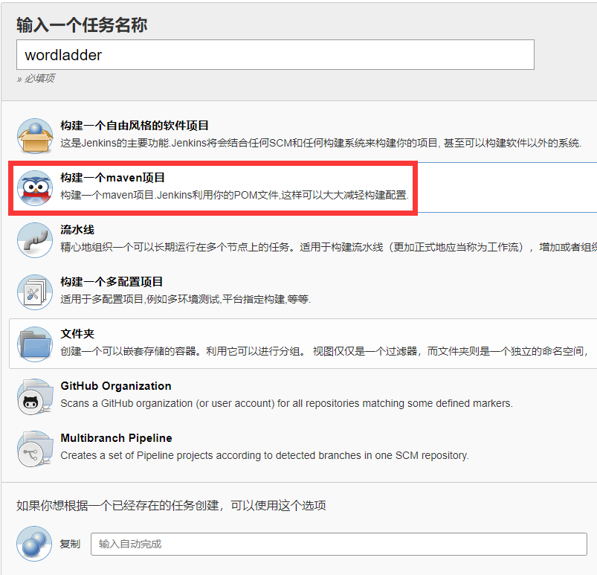
持续集成：利用Jenkins新建任务
CI: Build new task via Jenkins
1
步骤一：在Jenkins中安装Maven插件，并新建一个Maven项目。Jenkins会利用pom文件，从而大大减轻构建配置。

Slide 13
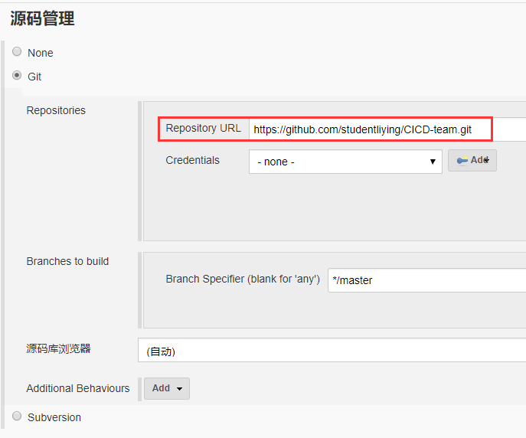
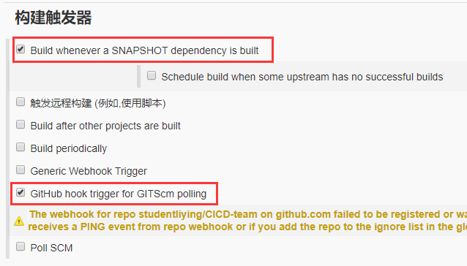
持续集成：利用Jenkins新建任务
CI: Build new task via Jenkins
2
3
步骤三：配置构建触发器，定时检查版本库，发现有新的提交就触发构建。这种方式对git、SVN等所有版本管理系统都是通用的。
步骤二：在配置页中，源码管理选择Git，填入地址。默认使用master分支。如果需要口令，在Credentials中添加用户名/口令，或者使用SSH Key

Slide 14
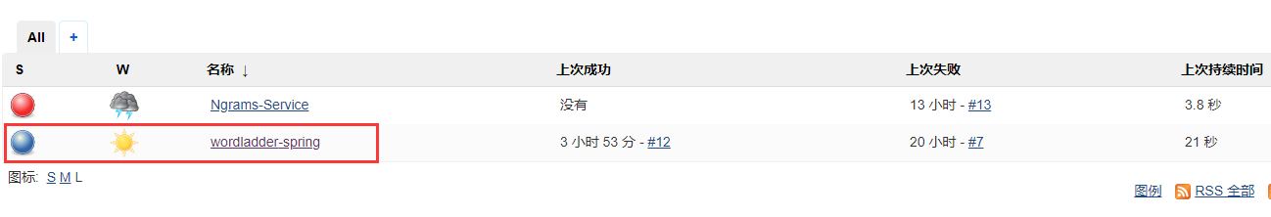
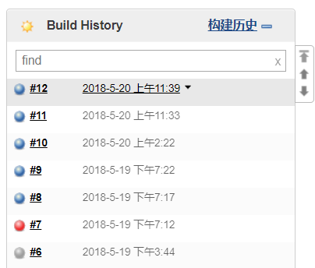
持续集成：Jenkins任务构建结果
CI: Result of Jenkins task
70%
S（上次的构建状态），蓝色代表Success，红色代表Failed
W（编译晴雨表）：最近五次构建的成功率。
30%

Slide 15
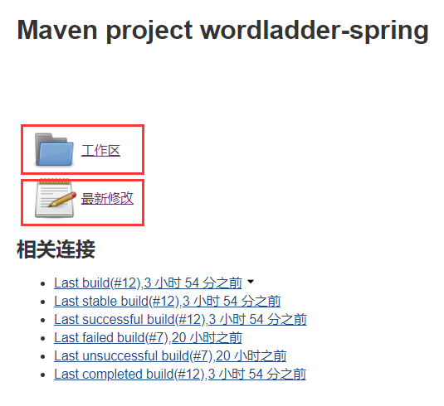
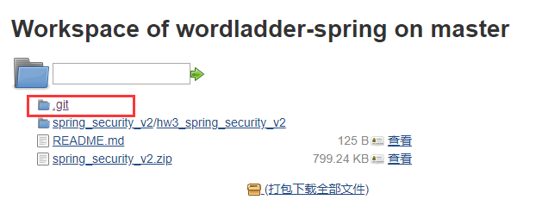
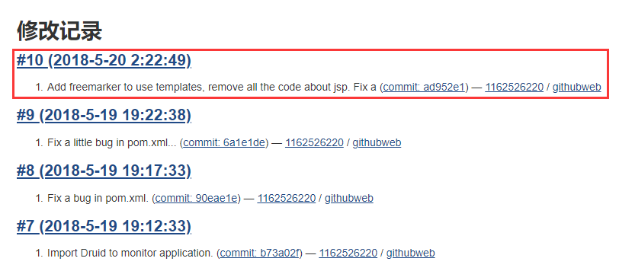
持续集成：持续集成效果演示
CI: Effect of CI

Slide 16
持续集成：问题总结
CI: Problems
JDK版本问题
Jenkins 似乎对 JDK8 以上的版本存在不兼容的问题，重新安装 JDK8 并在全局系统配置中更改 JDK 配置之后问题解决。
Maven项目设置
Local Maven Repository 应当设置为 Local to workspace。
技术力量
我们坚持以客户为中心，快速响应客户需求持续为客户创造长期价值进而成就客户
公司性质
我们坚持以客户为中心，快速响应客户需求持续为客户创造长期价值进而成就客户

Slide 17
持续部署
Click add text caption

Slide 18
监控
Click add text caption

Slide 19
03
CI/CD 思考篇
Extended thinking of continuous integration
and continuous deployment

Slide 20

单击添加文字标题
Click add text caption
输入小标题
在此处输入文字对自己/公司所需人才的基本特征进行介绍，
简单进行叙述，使观看者可以大致了解基本情况。
输入小标题
在此处输入文字对自己/公司所需人才的基本特征进行介绍，
简单进行叙述，使观看者可以大致了解基本情况。
输入小标题
在此处输入文字对自己/公司所需人才的基本特征进行介绍，
简单进行叙述，使观看者可以大致了解基本情况。
输入小标题
在此处输入文字对自己/公司所需人才的基本特征进行介绍，
简单进行叙述，使观看者可以大致了解基本情况。

Slide 21
单击添加文字标题
Click add text caption
输入小标题
在此处输入文字对自己/公司所需人才的基本特征进行介绍。
输入小标题
在此处输入文字对自己/公司所需人才的基本特征进行介绍。
输入小标题
在此处输入文字对自己/公司所需人才的基本特征进行介绍。
输入小标题
在此处输入文字对自己/公司所需人才的基本特征进行介绍。

Slide 22
单击添加文字标题
Click add text caption
添加文本说明内容
添加文本说明内容
添加文本说明内容
项目1
项目2
添加文本说明内容
添加文本说明内容
添加文本说明内容
项目3
补充性文字
添加文本说明内容
添加文本说明内容
添加文本说明内容

Slide 23
单击添加文字标题
Click add text caption
在此处输入文字对自己/公司所需人才的基本特征进行介绍。
在此处输入文字对自己/公司所需人才的基本特征进行介绍。
在此处输入文字对自己/公司所需人才的基本特征进行介绍。
在此处输入文字对自己/公司所需人才的基本特征进行介绍。
2014
2015
2016
2017
输入小标题
输入小标题
输入小标题
输入小标题

Slide 24

单击添加文字标题
Click add text caption
添加文本说明内容添加文本说明内容添加文本说明
内容添加文本说明内容添加文本说明内容添加文本
说明内容添加文本说明内容添加文本说明内容添加、
添加文本说明内容添加文本说明内容添加文本说明
内容添加文本说明内容添加文本说明内容添加文本
说明内容添加文本说明内容添加文本说明内容添加、

Slide 25
02
单击添加文字标题
Click add text caption

Slide 26

单击添加文字标题
Click add text caption
员工素质
我们坚持以客户为中心，快速响应客户需求持续为客户创造长期价值进而成就客户
注册时间
我们坚持以客户为中心，快速响应客户需求持续为客户创造长期价值进而成就客户
员工人数
我们坚持以客户为中心，快速响应客户需求持续为客户创造长期价值进而成就客户
注册资本
我们坚持以客户为中心，快速响应客户需求持续为客户创造长期价值进而成就客户
技术力量
我们坚持以客户为中心，快速响应客户需求持续为客户创造长期价值进而成就客户
公司性质
我们坚持以客户为中心，快速响应客户需求持续为客户创造长期价值进而成就客户

Slide 27
单击添加文字标题
Click add text caption
这里填写小标题
这里输入简单的文字概述这里输入简单文字概述简单的文字概述这里输入简单的文字。
70%
30%
这里填写小标题
这里输入简单的文字概述这里输入这里输入简单的文字概述这里输入简单文字概述简单的文字概述简单文字概述简单的文字概述。这里输入简单的文字概述

Slide 28
单击添加文字标题
Click add text caption
15%
35%
55%
75%
95%
在此处输入文字对公司所需人才的基本特征进行介绍。
在此处输入文字对公司所需人才的基本特征进行介绍。
在此处输入文字对公司所需人才的基本特征进行介绍。
在此处输入文字对公司所需人才的基本特征进行介绍。
在此处输入文字对公司所需人才的基本特征进行介绍。
输入小标题
输入小标题
输入小标题
输入小标题
输入小标题

Slide 29
单击添加文字标题
Click add text caption
这里填写小标题
这里输入简单的文字概述这里输入简单这里输入简单的文字概述这里输入
1
这里填写小标题
这里填写小标题
这里输入简单的文字概述这里输入简单这里输入简单的文字概述这里输入这里输入简单的文字概述这里输入
这里输入简单的文字概述这里输入简单这里输入简单的文字概述这里输入这里输入简单的文字概述这里输入
2
3

Slide 30


单击添加文字标题
Click add text caption
81%
72%
单击此处添加文本
59%
57%
工作一
工作二
工作三
工作四
计划数
实际数

Slide 31
03
单击添加文字标题
Click add text caption

Slide 32

单击添加文字标题
Click add text caption
股东满意
我们坚持以客户为中心，快速响应客户需求持续为客户创造长期价值进而成就客户
美化环境
我们坚持以客户为中心，快速响应客户需求持续为客户创造长期价值进而成就客户
员工满意
我们坚持以客户为中心，快速响应客户需求持续为客户创造长期价值进而成就客户
回报社会
我们坚持以客户为中心，快速响应客户需求持续为客户创造长期价值进而成就客户

Slide 33



单击添加文字标题
Click add text caption
65%
75%
2016年市场占有率
2017年市场占有率
为客户服务是我们存在的唯一理由，客户需求是我们发展的原动力。
我们坚持以客户为中心，快速响应客户需求，持续为客户创造长期价值进而成就客户。为客户提供有效服务，是我们工作的方向和价值评价的标尺，成就客户就是成就我们自己。为客户服务是我们存在的唯一理由，客户需求是我们发展的原动力。

Slide 34
单击添加文字标题
Click add text caption
单击此处添加文字
单击此处添加文字
单击此处添加文字内容
单击此处添加文字内容
单击此处添加文字内容
单击此处添加文字内容
单击此处添加文字
单击此处添加文字
单击此处添加文字内容
单击此处添加文字内容
3
4
单击此处添加文字内容
单击此处添加文字内容
单击此处添加文字
2
5
单击此处添加文字
单击此处添加文字内容
单击此处添加文字内容
单击此处添加文字内容
单击此处添加文字内容
1
6
单击此处
添加文字

Slide 35
单击添加文字标题
Click add text caption
请输入您想要的文字
请输入您想要的文字
添加
文字
请输入您想要的文字
请输入您想要的文字
请输入您想要的文字
请输入您想要的文字
请输入您想要的文字
请输入您想要的文字
请输入您想要的文字
请输入您想要的文字
请输入您想要的文字
请输入您想要的文字
请输入您想要的文字
请输入您想要的文字
请输入您想要的文字
请输入您想要的文字
请输入您想要的文字

Slide 36




单击添加文字标题
Click add text caption
标题一
标题二
标题三
标题四
这里输入简单的文字概述里输入简单文字概述这里简单输入简单文字概述输入简单文字概述输入简单文字概述
这里输入简单的文字概述里输入简单文字概述这里简单输入简单文字概述输入简单文字概述输入简单文字概述
这里输入简单的文字概述里输入简单文字概述这里简单输入简单文字概述输入简单文字概述输入简单文字概述
这里输入简单的文字概述里输入简单文字概述这里简单输入简单文字概述输入简单文字概述输入简单文字概述

Slide 37
单击添加文字标题
Click add text caption
这里输入简单的文字概述这里输入简单文字概述简单的文字概述。
这里输入简单的文字概述这里输入简单文字概述简单的文字概述
80%
这里填写小标题
这里输入简单的文字
概述这里输入简单文
字概述简单的文字概
35%
这里输入简单的文字概述这里输入简单文字概述简单的文字概述。
这里输入简单的文字概述这里输入简单文字概述简单的文字概述
填写小标题
这里输入简单的文字
概述这里输入简单文

Slide 38
04
单击添加文字标题
Click add text caption

Slide 39
单击添加文字标题
Click add text caption
请输入文字请输入文字，请输入文字请
请输入文字请输入文字，请输入文字请输入
请输入文字请输入文字，请输入文字请输入文字
请输入文字，请输入文字请输入文字请输入文字
请输入文字请输入文字，请输入文字请输入文字

Slide 40
单击添加文字标题
Click add text caption
这里输入简单的文字概述这里输入简单文字概述简单的文字概述这里输入简单的文字概述这里输入简单文字概述这里输入
2015
2013
2014
2016
2017
这里输入简单的文字概述这里输入简单文字概述简单的文字概述这里输入简单的文字概述这里输入简单文字概述这里输入
这里输入简单的文字概述这里输入简单文字概述简单的文字概述这里输入简单的文字概述这里输入简单文字概述这里输

Slide 41
单击添加文字标题
Click add text caption
ENTER YOUR TITLE
我们坚持以客户为中心，快速响应客户需求，持续为客户创造长期价值进而成就客户。我们坚持以客户为中心
ENTER YOUR TITLE
我们坚持以客户为中心，快速响应客户需求，持续为客户创造长期价值进而成就客户。我们坚持以客户为中心
VS
ENTER YOUR TITLE
我们坚持以客户为中心，快速响应客户需求，持续为客户创造长期价值进而成就客户。我们坚持以客户为中心
ENTER YOUR TITLE
我们坚持以客户为中心，快速响应客户需求，持续为客户创造长期价值进而成就客户。我们坚持以客户为中心
ENTER YOUR TITLE
我们坚持以客户为中心，快速响应客户需求，持续为客户创造长期价值进而成就客户。我们坚持以客户为中心
ENTER YOUR TITLE
我们坚持以客户为中心，快速响应客户需求，持续为客户创造长期价值进而成就客户。我们坚持以客户为中心

Slide 42
2018
感谢您的聆听！
Business end of year job summary general PPT templateBusiness end of year job sum
ary general PPT template

